Slide 1




#RintisKarirImpian
Portofolio - Intensive Bootcamp
Data Formatting and Validation
Owner: Muhammad Ferdy Fawwaz
Build your skill and portfolio via myskill.id/bootcamp

Slide 2

Petunjuk Pengerjaan
Dokumen ini memang tidak open access untuk edit, maka silahkan copy file ini lalu kerjakanlah pada device masing-masing, dengan cara klik File pada pojok kiri atas, pilih Make a Copy. Setelah file berhasil di copy, ubah nama sesuai nama masing-masing. Untuk mengerjakan, perhatikan petunjuk dibawah ini:
Jawablah masing-masing pertanyaan di slide selanjutnya berdasarkan pengetahuanmu dan berdasarkan apa yang kamu pahami pada materi tiap sesi.
Set pengaturan akses file sebagai Publik namun cukup View Only agar tugas dapat dicek oleh Class Assistant.
Silahkan kirim link sheet mini task berikut di form pengumpulan mini task yang sudah tersedia di To Do List bootcamp Data Analysis batch 21.
Upload pekerjaanmu di LinkedIn dan tag @MySkill juga Class Assistant yang mendampingi serta Tutor yang mengajar di sesi kelas. Yang di upload boleh berupa file PPT, maupun screenshot dari file ini.
#RintisKarirImpian

Slide 3
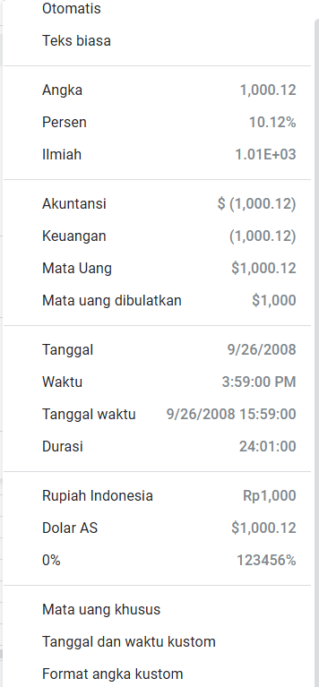

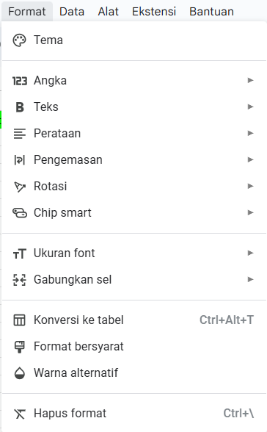
Data Formatting and Validation
Ubah format data pada kolom diskon menjadi percentage
Langkah pertama, klik huruf G pada kolom diskon
Langkah kedua, klik Format di atas menu
Langkah ketiga,
klik Panah Angka
Langkah keempat,
Klik 0% atau Format angka kustom
#RintisKarirImpian

Slide 4

Data Formatting and Validation
2. Ubah format data pada kolom sales dan profit menjadi currency dengan mata uang dollar dan maksimal dua
Langkah pertama, klik huruf E dibarengi pencet ctrl di keyboard lanjut klik huruf H
Langkah kedua, klik Format di atas menu
Langkah ketiga,
klik Panah Angka
Langkah keempat,
klik Dolar AS atau angka Mata uang khusus
#RintisKarirImpian

Slide 5
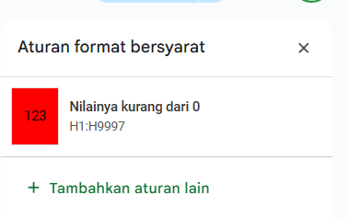
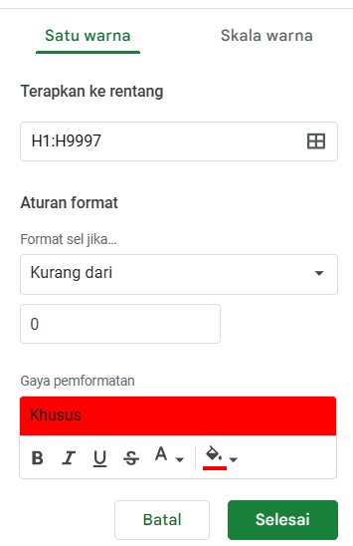
Data Formatting and Validation
3. Pada kolom profit, tandai profit yang negatif dengan warna merah
Langkah pertama, klik huruf H untuk blok kolom profit
Langkah keempat, di panel kanan muncul, klik tambahkan aturan
Langkah kedua, klik Format di atas menu
Langkah ketiga, Klik Format bersyarat
Langkah kelima, pilih bagian Format sel jika (Kurang dari), masukkan nilai 0, pilih warna merah untuk teks atau latar belakang
#RintisKarirImpian

Slide 6
Data Formatting and Validation
4. Ubah data pada kolom Ship_Mode sampai Region dengan Proper Case
Langkah pengerjaan: masukkan rumus di kolom baru dari kolom U - X,
untuk mengubah isi dari kolom N (ship_mode) - T (region):
ship_mode =ARRAYFORMULA(IF(N2:N="", "", PROPER(N2:N)))
customer_name =ARRAYFORMULA(IF(O2:O="", "", PROPER(O2:O)))
segment =ARRAYFORMULA(IF(P2:P="", "", PROPER(P2:P)))
region =ARRAYFORMULA(IF(T2:T="", "", PROPER(T2:T)))
#RintisKarirImpian

Slide 7
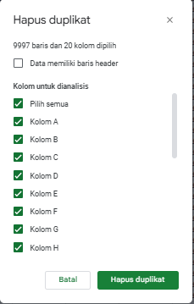
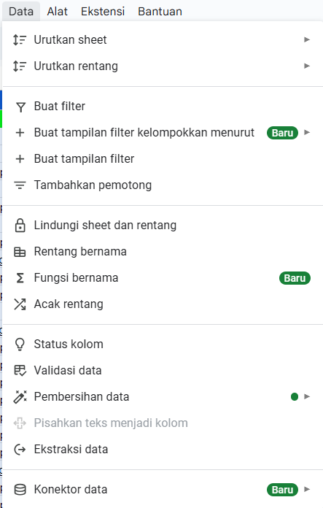
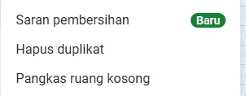
Data Formatting and Validation
5. Periksa apakah data superstore memiliki transaksi duplikat
Langkah pertama, Blok semua kolom Huruf yang berisi data
Langkah kedua, Klik menu Data → pilih Pembersih Data
Langkah keempat, klik Pilih Semua lalu klik Hapus Duplikat
Langkah ketiga, Klik Hapus duplikat
#RintisKarirImpian

Slide 8
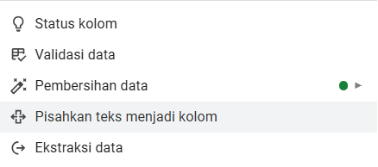
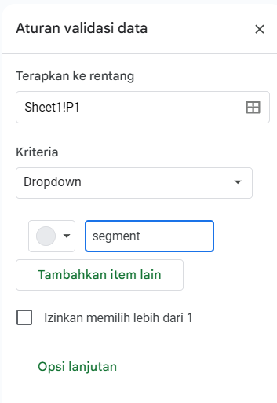
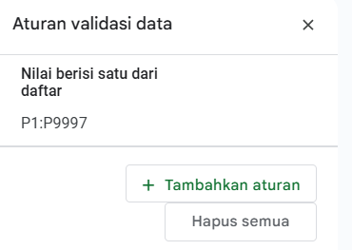
Data Formatting and Validation
7. Pada bagian Segment terapkan data validation sehingga data yang masuk adalah satu dari pilihan berikut: Corporate, Consumer, Home Office
Langkah pertama, Blok kolom Segment → Klik huruf P (karena kolom Segment ada di P)
Langkah kedua, klik menu Data di bagian atas
Langkah ketiga pilih opsi Validasi data atau dalam bahasa Inggris Data validation
Langkah kelima, atur validasi sesuai kebutuhan
Langkah keempat, Tambahkan Aturan
#RintisKarirImpian

Slide 9
Data Formatting and Validation
Berikut link dataset spreadsheets: ungu.in/Dataset-Supestore
#RintisKarirImpian

